Slide 1
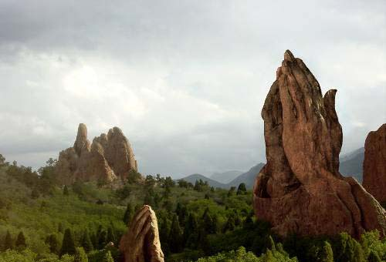
一双手
姜孟之

Slide 2

学习目标：
1、能正确流利有感情的朗读课文；
2、了解张迎善一双手的特点，探讨这双手形成的原因，感受张迎善甘愿奉献的高尚情怀和造福大家的美好心愿；
3、学习抓住特征刻画人物形象的写法；
4、学习圈点批注的读书方法，逐步养成读书动笔的习惯。

Slide 3

预习展示
xīng sōng
gǎo
jiǎn
惺忪 镐 老茧
垧 裹 瞬间
搓 火燎燎 得逞
shǎng
guǒ
shùn
cuō
liáo
chěng
Notes:
2222222222

Slide 4
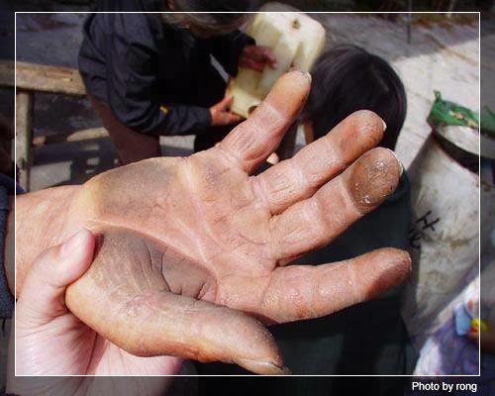
32岁的育林功臣张迎善的 一 双 手

Slide 5
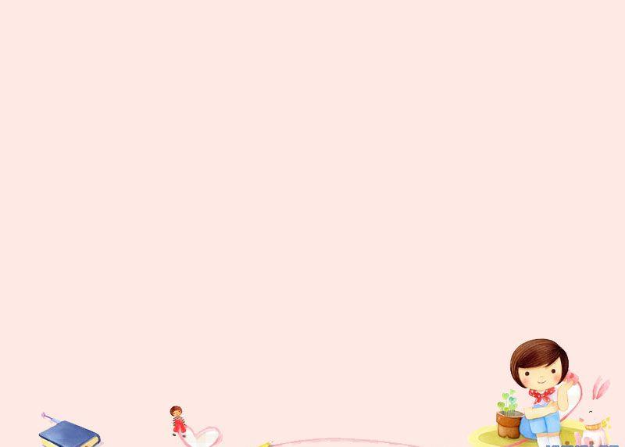
读一读，动动笔
放声朗读课文，整体感知文章内容
要求:
1、用浪线标出描写主人公手的句子
2、思考：从表面上看这是一双怎样的手？
作者是如何描写这双手的？

Slide 6
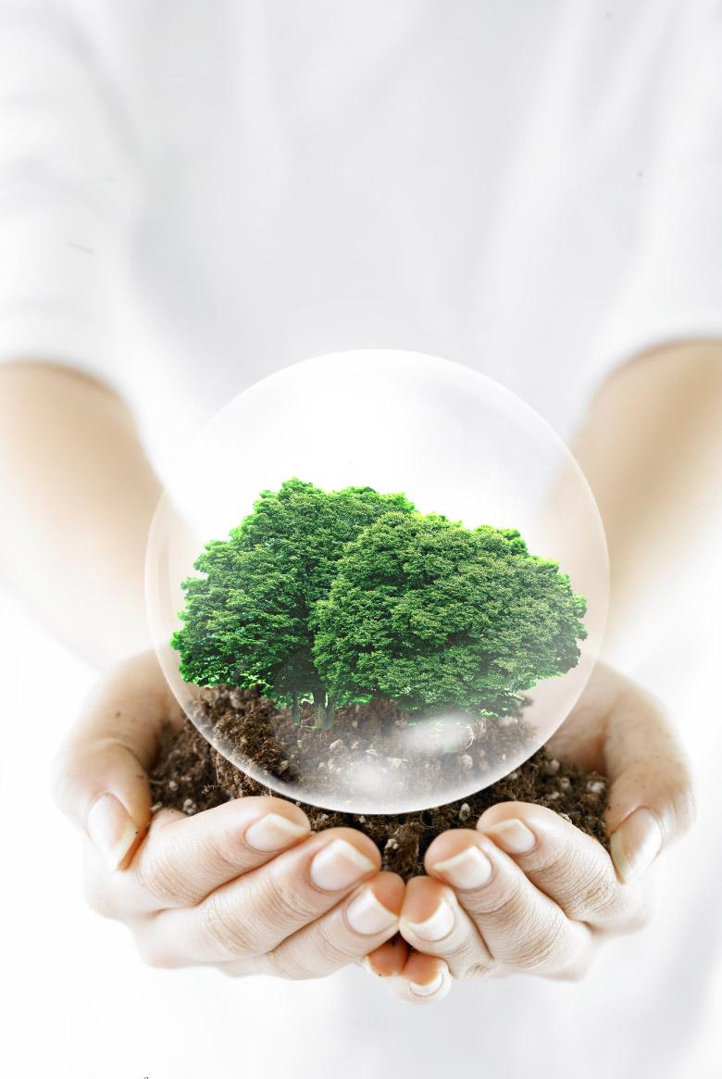
感知“一双手”

Slide 7
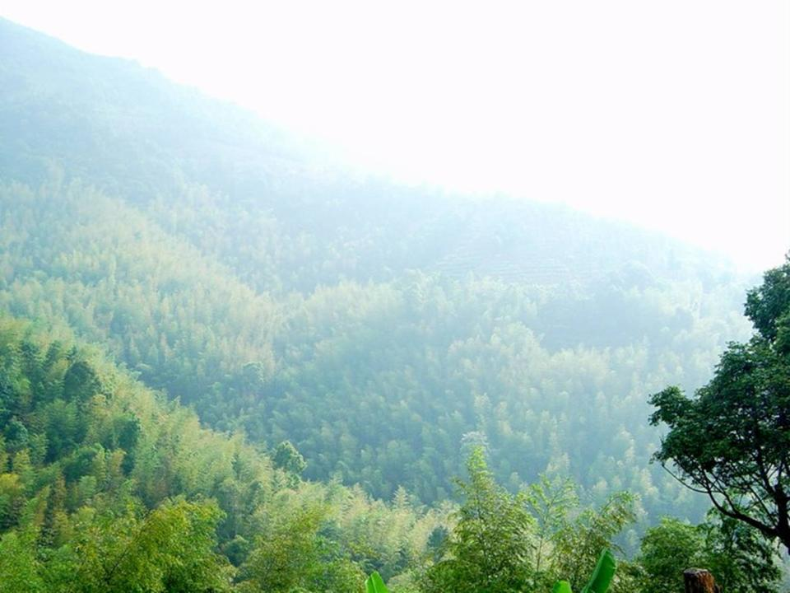
借你一双慧眼
张迎善有一双 的手
（根据课文内容填入恰当的词语）
档案

Slide 8
张迎善有一双 的手
粗糙、皮肤呈木色、手指粗大肥圆、布满老茧、 耐磨、奇大无比、坚硬耐搓、
天下第一奇手
档案

Slide 9
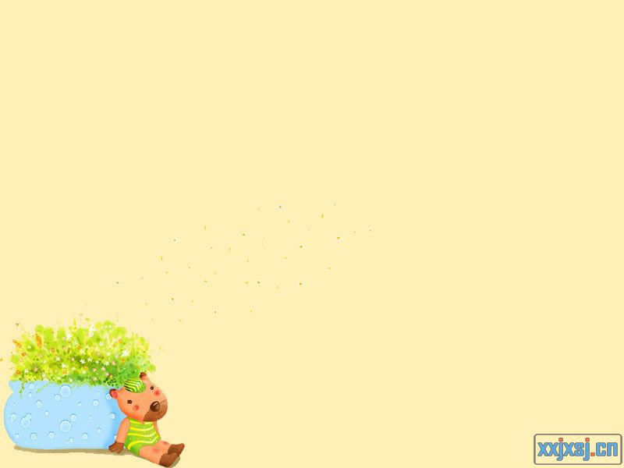
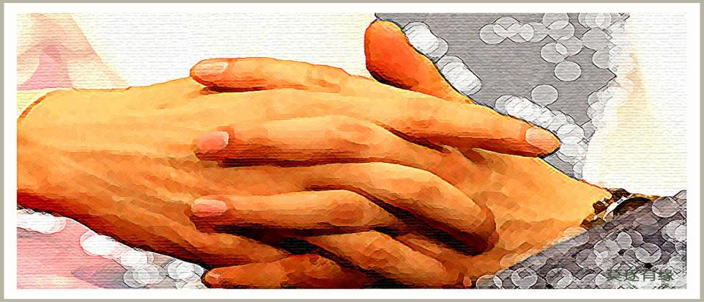
作者是如何描写张迎善手的？

Slide 10
那是天下第一奇手
半截老松木
肤色 ——木色 土黑色
纹络 ——又深又粗
手指甲——刻着四条裂纹，形成上 下两个 “人”字
掌面 ——鼓皮样硬，老茧布满每个角落搓几个来回，火燎燎地痛，红了。
手指 ——粗大肥圆，一只手指就像一根三节老松木
长、宽、厚 把握的手紧紧地裹住
——比喻
——视觉
——视觉
触觉
——比喻
——数据
形状
手背
手心
手指
大小

Slide 11
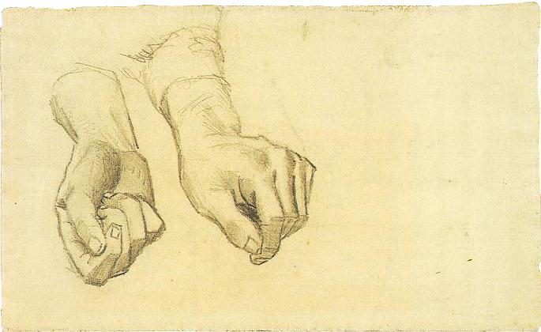
作者如此描写这双手，只是为了让大家了解他的手奇吗？如果不是，那到底是为了什么呢？

Slide 12


请说说造成年轻的张迎善的手“奇丑”的原因是什么？

Slide 13
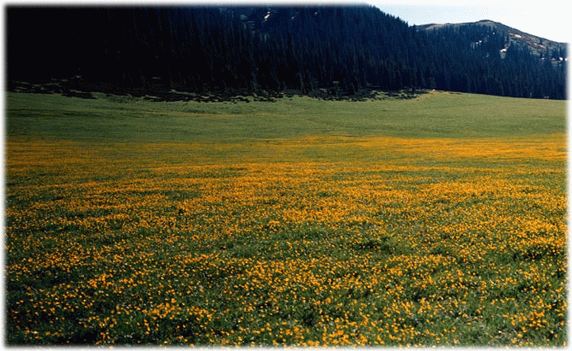
定向批注
（二）
请仔细阅读课文，划出表现人物形象的语句。
概括：
塑造了 的一个人。
不畏艰辛、吃苦耐劳、艰苦创业、
默默无闻、勤劳无私、乐于奉献、
淳朴实在

Slide 14

情感体验
（三）
请仔细阅读课文，划出表达情感的语句。
分析：
抒发了作者 的一种情。
对不畏艰辛、艰苦创业、默默无闻、乐于奉献的社会主义建设者的热爱、敬仰和赞颂

Slide 15

手的档案
主人： 身份：
手感： 手的肤色：
手指： 纹路：
掌面： 手的大小：
手指细节： 手的别号：
手的价值：
张迎善
林业工人
半截老松木
木色 一道道黑土色
粗大肥圆 缠着泥色的线
又深又粗
鼓皮样硬 老茧布满每个角落
长24cm 宽10 cm 厚2.5cm
左大拇指 没有指甲 黑深人字
天下第一号大手 第一奇手
创造绿色宝库的手

Slide 16
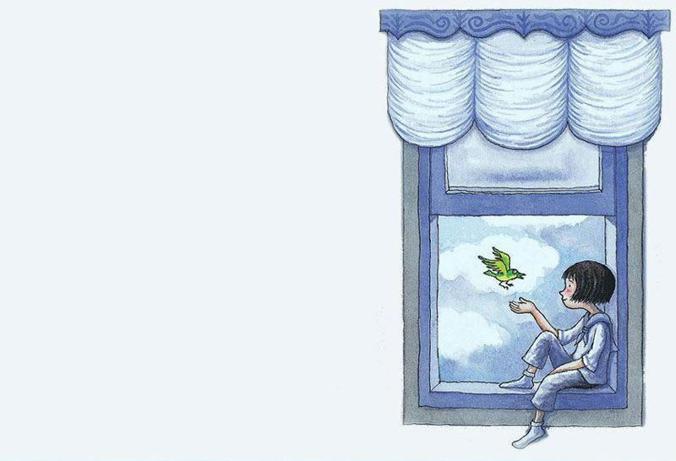
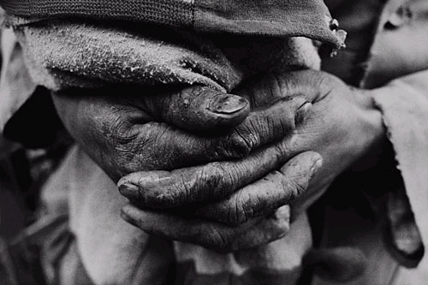
纵观档案资料，用一个恰当的词语说说这双手给你的总体印象。

Slide 17
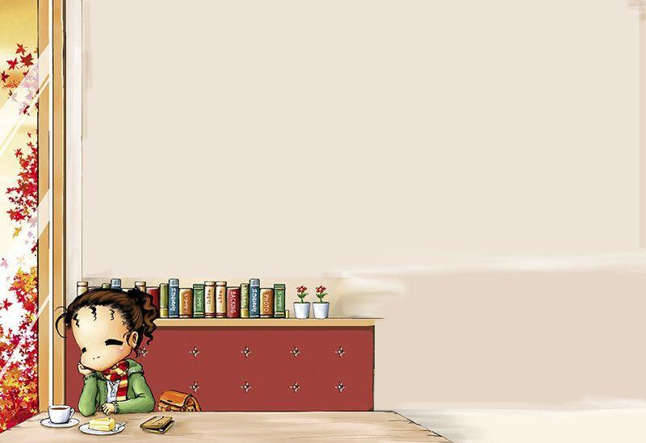
张迎善同志作为一名林业工人，作者没有全面具体的去介绍他，而是获取一个表现林业工人的最佳角度，抓住主人公的一双最具特征的手，从一个典型的侧面来表现这个人物的。 这种通过抓住人物的典型特征来表现人物的写法就是我们这节课学习的重点之一。其实，这样的写法在我们以前学过的文章中也出现过，能举个例子吗？
拓展延伸

Slide 18

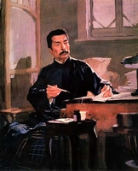
文林撷英
《一面》
头发约莫一寸长，显然好久没剪了，却一根精神抖擞地直竖着。胡须很打眼，好像浓墨写的隶体“一”字 。

Slide 19

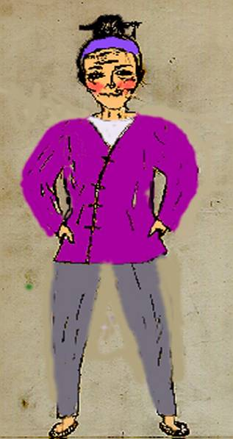
豆腐西施杨二嫂
我吃了一吓，赶忙抬起头，却见一个凸颧骨、薄嘴唇，五十岁上下的女人站我面前，两手搭在髀间，没有系裙，张着两脚，正像一个画图仪器里细脚伶仃的圆规。

Slide 20

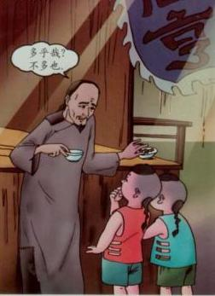
《孔乙己》
他身材高大；青白脸色，皱纹间时常夹些伤痕；一部乱蓬蓬的花白胡子。穿的虽然是长衫，可是又脏又破，似乎十多年没有补也没有洗。

Slide 21
接下来请同学们仿照本文及上面几段材料的写法，写一段150——200字左右的片段，要求：抓住人物最有特征的某一部分，多角度、细致准确的描写人物形象。
拓展延伸

Slide 22

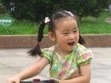
这个小姑娘浑身上下可用一个“圆”字来概括，腿和胳膊圆滚滚的。圆嘟嘟的脸上有一双又大又黑的眼睛，圆溜溜的，闪动着调皮、无邪的光芒。扎着两个麻花儿辫儿，粉红色的发带在头上一颠一颠的，像两只飞舞的彩蝶。

Slide 23

抒发感受 写颁奖词
假如张迎善被评为2012年度“感动中国”十大人物。请你借鉴下面几段颁奖词，联系课文内容，为张迎善也写一段颁奖词。

Slide 24
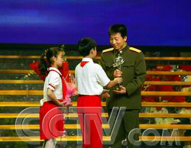
2003感动中国年度人物： 杨利伟
那一刻当我们仰望星空，或许会感觉到他注视地球的眼睛。他承载着中华民族飞天的梦想，他象征着中国走向太空的成功。作为中国航天人的杰出代表，他的名字注定要被历史铭记。成就这光彩人生的，是他训练中的坚韧执著，飞天时的从容镇定，成功后的理智平和。而这也正是几代中国航天人的精神，这精神开启了中国人的太空时代，还将成就我们民族更多更美好的梦想。

Slide 25
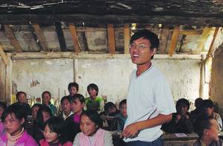
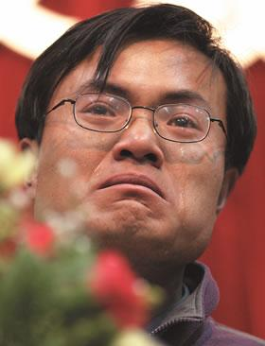
2004年感动中国人物：
如果眼泪是一种财富，徐本禹就是一个富有的人，在过去的一年里，他让我们泪流满面。从繁华的城市，他走进大山深处，用一个刚刚大学毕业生稚嫩的肩膀，扛住了倾颓的教室，扛住了贫穷和孤独，扛起了本来不属于他的责任。也许一个人力量还不能让孩子眼睛铺满阳光，爱，被期待着。徐本禹点亮了火把，刺痛了我们的眼睛。
徐本禹

Slide 26
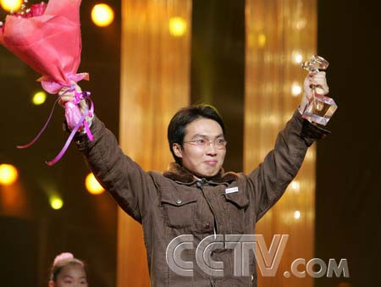
《感动中国》2005年度获奖者：洪占辉
当他还是一个孩子的时候，就对另一个更弱小的孩子担起了责任，就要撑起困境中的家庭，就要学会友善、勇敢和坚强，生活让他过早地开始收获，他由此从男孩开始变成了苦难打不倒的男子汉，在贫困中求学，在艰辛中自强，今天他看起来依然文弱，但是在精神上，他从来是强者。

Slide 27

创造绿色宝库的功臣：张迎善
他是躬耕绿野的拓荒人。作为一名林业工人，他很普通，普通得就像林场一株生长了数十年的树。他的手每天要栽1000多棵树，每栽一棵树，手就得往土里插三四次。现在手的纹络又深又粗，掌面鼓皮一样硬，老茧布满每个角落，手指粗大肥圆，一只手指就像一根三节老甘蔗。就是这样一双奇丑无比的手，却创造了绿色的宝库，美化了祖国，造福了人类。

Slide 28
“感动中国”2012年度人物张迎善
颁奖词：
他普通得就像一棵树，却拥有一双奇特的大手，短短几年间，他用这双手使河水变清、荒山变绿，他用这双创建绿色宝库的手，谱写了一曲默默无闻、不畏艰辛、无私奉献的劳动者之歌。

Slide 29
拓展 延伸
一、文学作品中的手
又粗又笨而且开裂，像是松树皮(中年）
——《故乡》闰土
他用竹枝似的手指递给我……
——《一面》 鲁迅
那是一只满是皱痕的水手的手
——《我的叔叔于勒》于勒

Slide 30

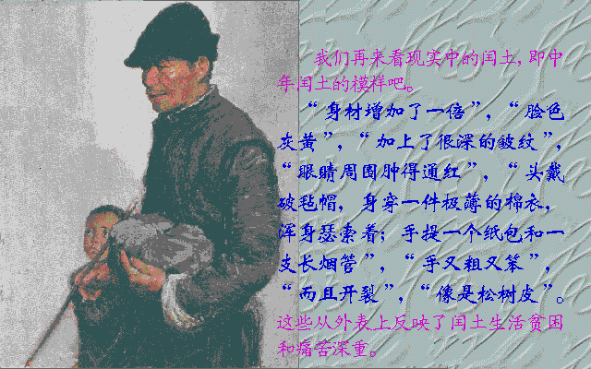
中年闰土
他头上是一顶破毡帽，身上只一件极薄的棉衣，浑身瑟索着；手里提着一个纸包和一支长烟管，那手也不是我所记得的红活圆实的手，却又粗又笨而且开裂，像是松树皮了。

Slide 31
《一面》
他用竹枝似的手指递给我，小袖管紧包在腕子上：“你买这本书吧——这本比那本好。”

Slide 32
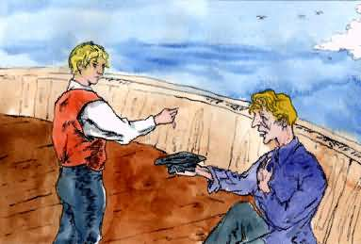
我看了看他的手，那是一只满是皱痕的水手的手

Slide 33

二、历史镜头中的手
请你给画面配上一段话

Slide 34
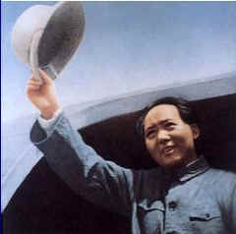
毛泽东从延安赴重庆谈判上飞机时向群众挥手的瞬间，体现了领袖力挽狂澜的气魄。

Slide 35
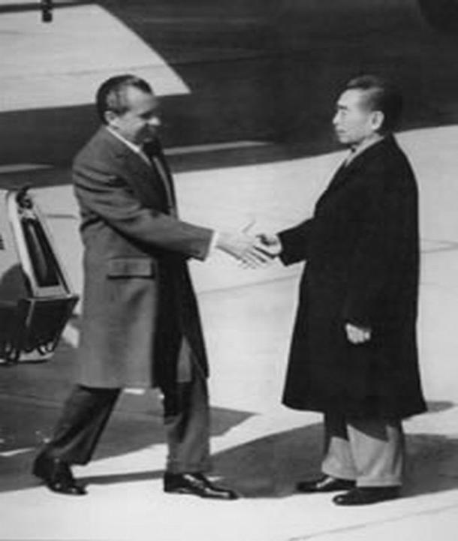
敬爱的周总理伸出他宽 厚的大手，在握紧尼克松的一刹那，中美之交的大门打开了。

Slide 36
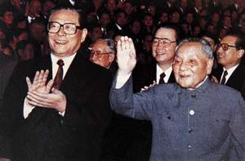
总设计师邓小平在中国的南海边画了一个圆，写下了春天的故事，带领我们走进了新时代。

Slide 37
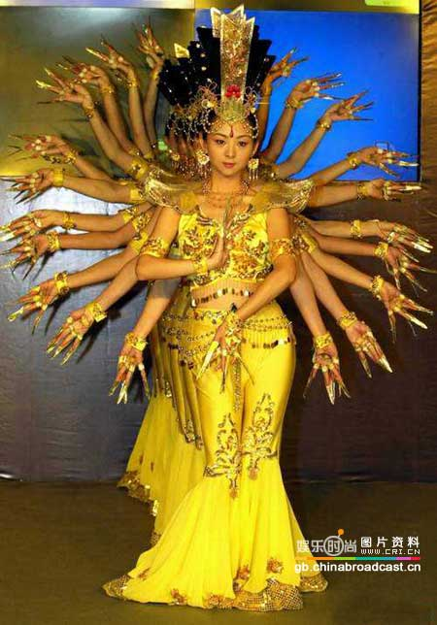
玉指纤纤，如绽兰花，聋哑少女们的《千手观音》展示的是她们对生活的热爱、对生命的珍视！

Slide 38
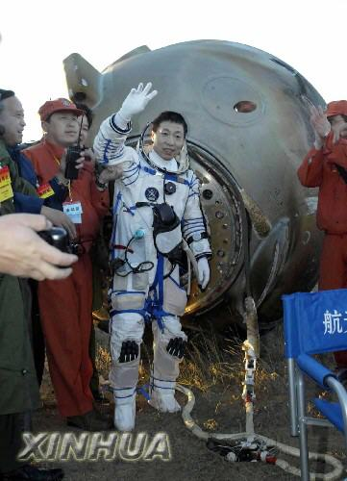
飞天英雄杨力伟微笑地走出舱 门，骄傲地扬起胜利的手，向全世界人宣告，中国的航天事业起飞了！

Slide 39
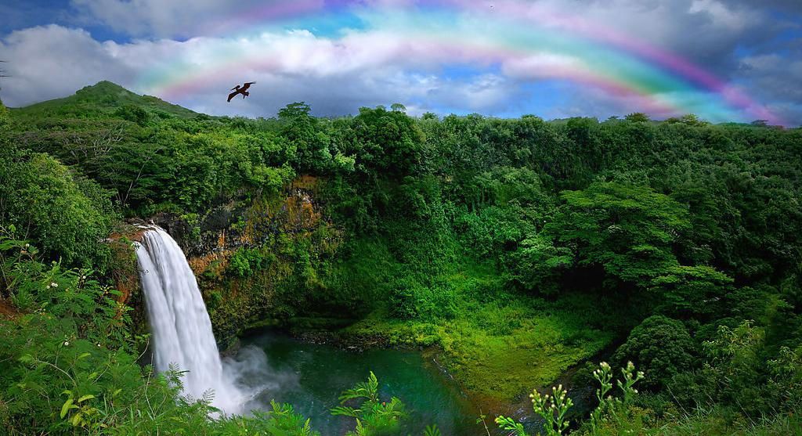
我们通过这双手读出了人物的高尚品质。手可以创造世界，为人类服务。我们每个人都有一双手，都应该用我们自己的双手为社会作出我们自己的贡献。

Slide 40
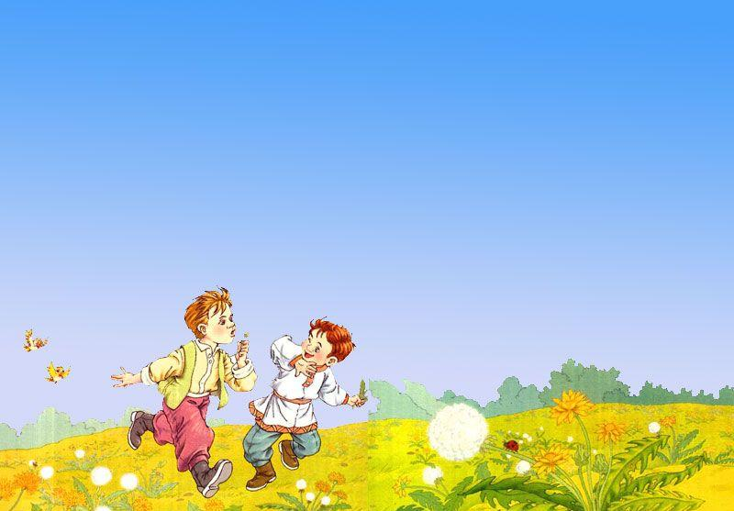
写作训练
1、其实在我们的身边还有许许多多这样普通而又不普通的手，如：不怕风寒的清洁工人的手，传递知识的老师的时候，勤劳能干的爸爸的手，温暖细腻的妈妈的手，还有你们稚嫩灵巧的手等，请你仔细观察，试把它写一写。
要求：运用修辞，多种表达方式，多角度入手，以此体现手的特征，展现人物的精神面貌。

Slide 41
作业
1、完成《自主检测》
2、收集一些像张迎善那样在平凡岗
位上默默奉献的人的事例。

